Slide 1
Diagnóstico de eventos anormales en pozos de producción de petróleo
Gabriel Horowitz YPF-Tecnología
Edgardo Ariel Faundez YPF
Mauricio Maestri FCEyN UBA
Miryan Cassanello FCEyN UBA
gabriel.horowitz@ypf.com

Slide 2
Eventos anormales en la industria petrolera
Asociados a la integridad de las instalaciones
Pérdidas económicas
Efectos sobre el medio ambiente
40 % de los accidentes ocurren por falta o mal uso de la información

Slide 3
Monitoreo inteligente de procesos
Conjunto de herramientas informáticas destinadas a dar soporte a la gestión de eventos anormales de un proceso.

Slide 4
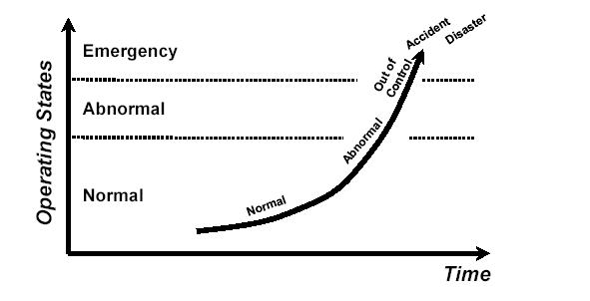
Desempeño eficiente de una herramienta de monitoreo inteligente de procesos
El objetivo es no solamente detectar sino diagnosticar para poder priorizar las acciones correctivas a tomar.

Slide 5
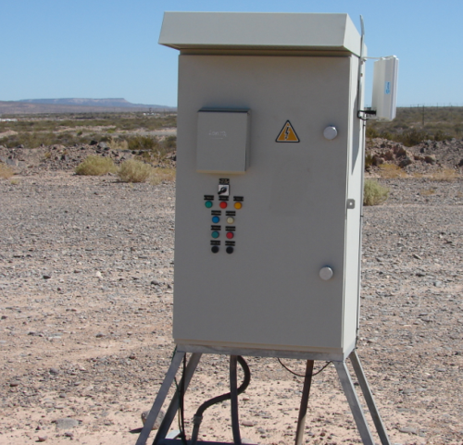
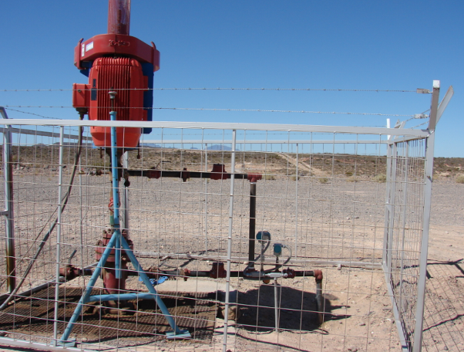
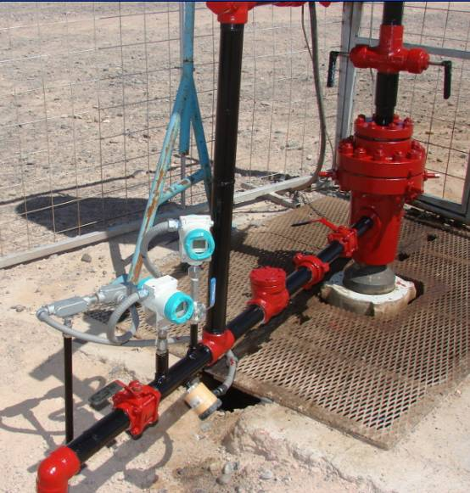
Caso de aplicación
Sistema de extracción: PCP con variador de frecuencia.
Mediciones realizadas:
Parámetros eléctricos ( I, V, P, Tq, Frec).
Presión, temperatura.
Formato del registro: promedios de 5 minutos.

Slide 6
Funcionamiento de las herramienta de monitoreo
Se enciende solo una vez cada 5
minutos
Obtiene los datos de cada pozo y
realiza un análisis
¿Encontró algo
Anómalo?
no
si
Comunica las conclusiones

Slide 7
Dificultades para el monitoreo de pozos de producción de petróleo y gas
Gran dispersión geográfica
Altos costos de instrumentación en el fondo
Bajo nivel de instrumentación comparado con la industria petroquímica o de refino
Dificultad para aplicar las herramientas desarrolladas para otras industrias

Slide 8
Etapas del método propuesto
Detección:
Utiliza un método estadístico multivariable.
Estadístico de Hotelling T2a y SPE.
Diagnóstico:
Identifica las fallas a partir del patrón de tendencias de cambio de las variables medidas

Slide 9
Clasificación del cambio en las variables
1
Falla
0
-1

Slide 10
Método propuesto
Biblioteca de huellas digitales de fallas
 | Tension motor | Corriente motor | Potencia motor | Presión Pozo | Temp. Pozo | Frecuencia Motor | Velocidad Motor | Torque Motor
Falla 1 - Disminución de la velocidad | -1 | -1 | -1 | 0 | 0 | -1 | -1 | -1
Falla 2 - Paro del motor | -1 | -1 | -1 | -1 | -1 | -1 | -1 | -1
Falla 3 - Semirrecirculación | 0 | -1 | -1 | -1 | 0 | 0 | 0 | -1
Falla 4 - Obturación antes del manómetro | 0 | 1 | 1 | -1 | 0 | 0 | 0 | 1
Falla 5 - Obturación luego del manómetro | 0 | 1 | 1 | 1 | 0 | 0 | 0 | 1
Falla 6 - Ruptura vástago / Recirc. total | 0 | -1 | -1 | -1 | -1 | 0 | 0 | -1
Comparación con la situación actual
Tensión motor | Corriente motor | Potencia motor | Presión pozo | Temperatura pozo | Frecuencia motor | Velocidad motor | Torque motor
-1 | -1 | -1 | -1 | -1 | -1 | -1 | -1

Slide 11
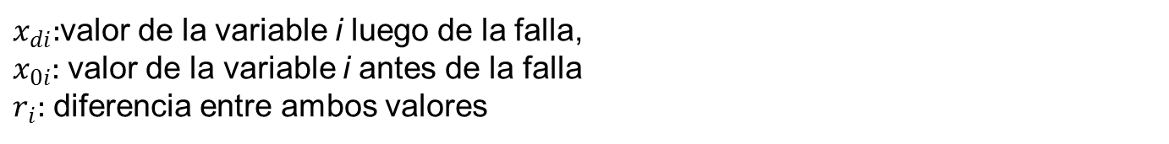

Principales desafíos de la técnica utilizada
Valor antes de que comience la situación anómala.
Valor en el tiempo que se detecta la falla
El principal problema que resuelve el algoritmo de diagnóstico propuesto es el de encontrar una referencia temporal para comparar el valor de cada variable antes y después de la falla.
Puede usarse la media histórica?

Slide 12
Principales desafíos de la técnica utilizada
Puede usarse la media histórica?
Caso en que una variable está en un extremo del rango normal cuando la falla comienza a manifestarse.
Upper threshold
Historic mean
Lower threshold

Slide 13
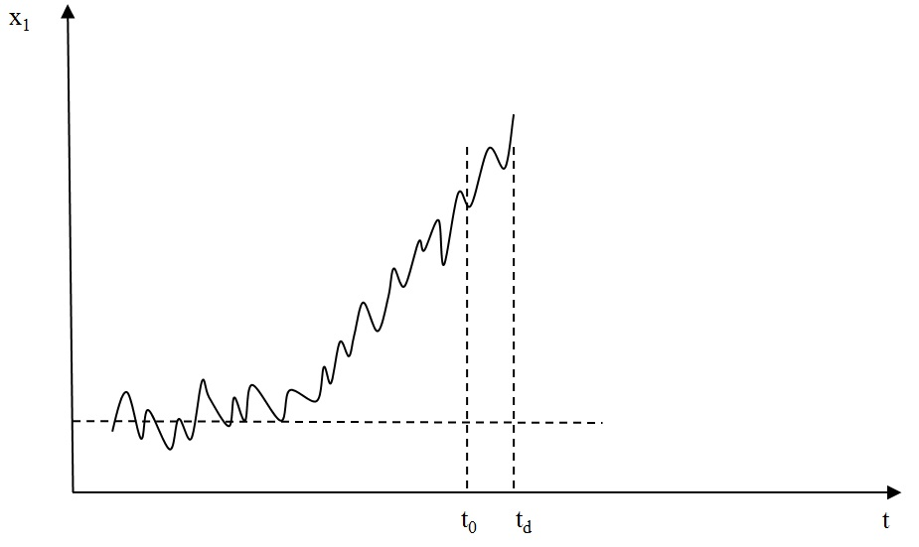
Principales desafíos de la técnica utilizada
Efecto de una mala elección del tiempo de referencia (diferencia de tiempo insuficiente)

Slide 14
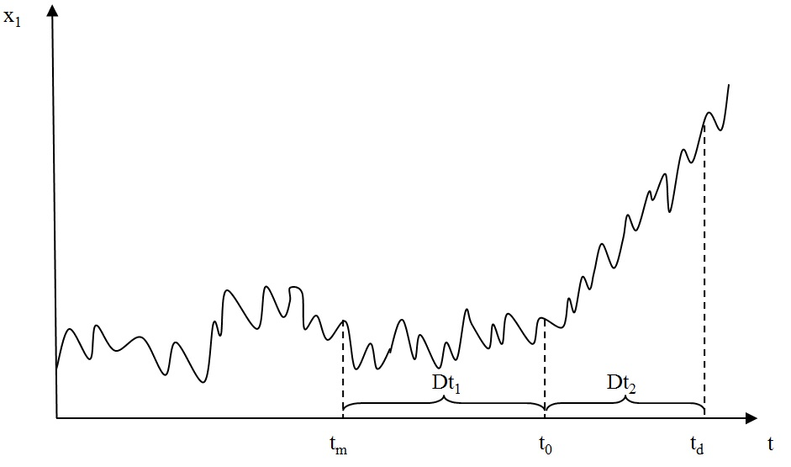
Solución propuesta
Modelo local
Dt_{1:} periodo de tiempo en el que se registran los datos para el modelo local
Dt₂: periodo de tiempo entre el fin de Dt₁ y el tiempo de detección t_{d}

Slide 15
Condiciones del ensayo en campo
Sistema de extracción: PCP con variador de frecuencia.
Equipamiento utilizado:
Variador de velocidad Schneider altivar 71 y placa de E/S adicional
Radio Ethernet
Sensores de presión y temperatura Siemens. Sensor de flujo Kobold montados en puente de producción.
Mediciones realizadas:
Parámetros eléctricos ( I, V, P, Tq, Frec).
Presión, temperatura.
Formato del registro: promedios de 5 minutos.

Slide 16
Fallas simuladas
Falla 1 - Disminución de la velocidad de rotación del motor
Condiciones del ensayo: Reducción de la velocidad del motor de 617 RPM a 450 RPM.
Efecto esperado: Disminución de la velocidad de rotación, la tensión, corriente, frecuencia, torque y potencia del motor. La presión y la temperatura acusan una variación más o menos significativa en función del grado de disminución del caudal.
Falla 2 - Paro del motor por falla eléctrica
Condiciones del ensayo: Interrupción de la alimentación eléctrica del pozo.
Efecto esperado: Disminución del todas las variables medidas aunque la temperatura podría tardar en disminuir.
Falla 3 - Semirrecirculación:
Condiciones del ensayo: Apertura de la válvula de puente para simular una pinchadura del tubing.
Efecto esperado: Disminución de la corriente, la potencia y el torque mientras que la presión y la temperatura deberían descender proporcionalmente con el caudal de la semirrecirculación.

Slide 17
Resultados: Disminución de la velocidad de rotación del motor
Modelo global Modelo local

Slide 18
Resultados: Paro del motor por falla eléctrica
Modelo global Modelo local

Slide 19
Resultados: Recirculación parcial
Modelo global Modelo local

Slide 20
Ventajas del método propuesto
Mejor capacidad de identificación
Mayor sensibilidad para identificar el patrón de signos
Permite priorizar la asignación de recursos

Slide 21
Acciones futuras
Pruebas con una biblioteca mayor
Gestión de falsos positivos

Slide 22
Muchas gracias

